Slide 1
Alpha-Beta Pruning
19级 匡亚明学院
张涛

Slide 2
棋类博弈
[1]两个玩家
[2]回合制，交互进行
[3]零和博弈
[4]双方都会把自己的优势
最大化（足够聪明）
Notes:
解释一下零和博弈

Slide 3
目录
Minimax 算法
优化 —— alpha-beta剪枝
优化的实际效果

Slide 4
Minimax算法

Slide 5
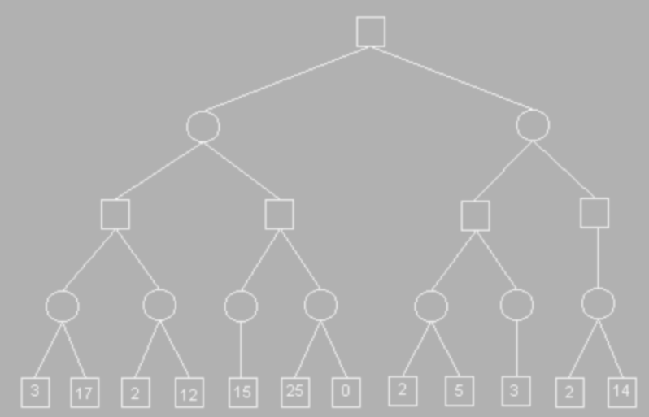
博弈树(game tree)
[1]相邻层的节点形状
不同
（代表不同玩家的回合）
[2]每个叶节点都有一个
评估值
（代表游戏的结果）
评估函数所打的值
→

Slide 6
博弈树 与 评估函数
局势把的准 → 评估函数好
眼界看得远 → 博弈树建的好，搜的快

Slide 7
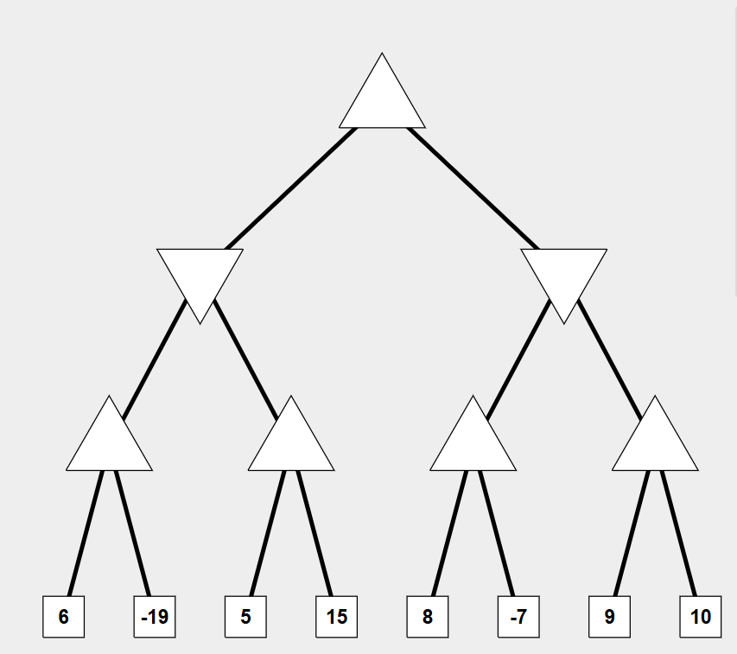
Minimax算法-基础概念
从 “我” 的角度来看
[1]最大化玩家（正三角）
“我”
[2]最小化玩家（倒三角）
“对手”

Slide 8
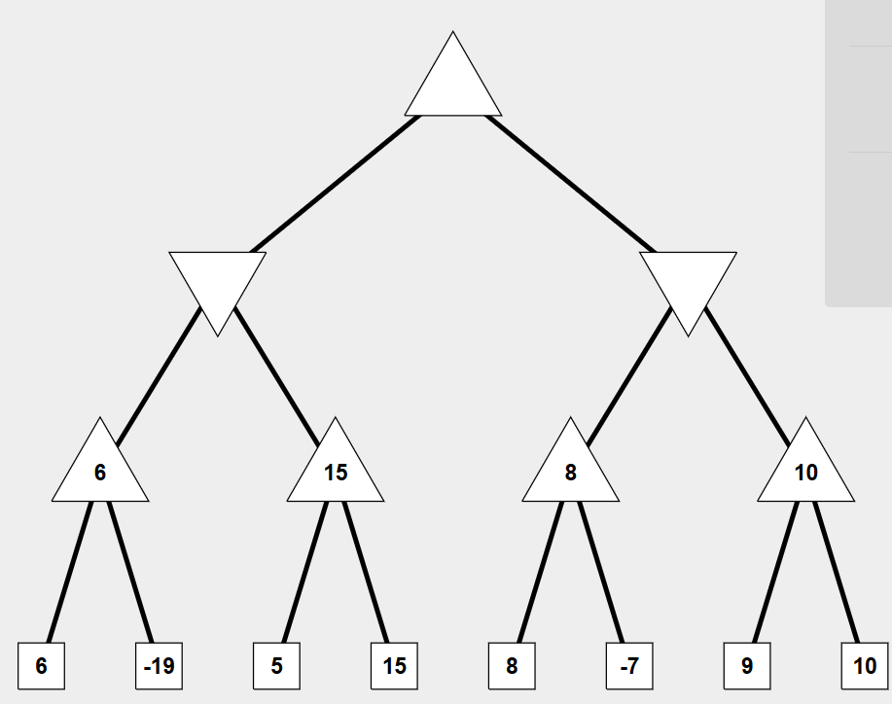
Minimax算法-概念过程

Slide 9
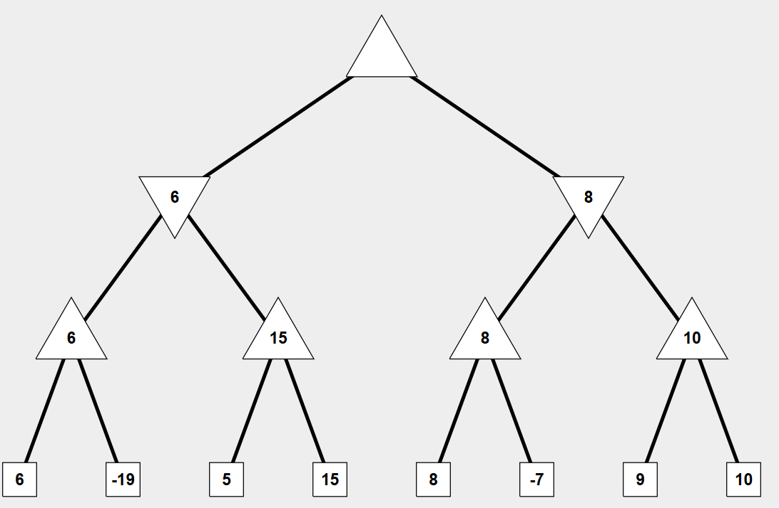
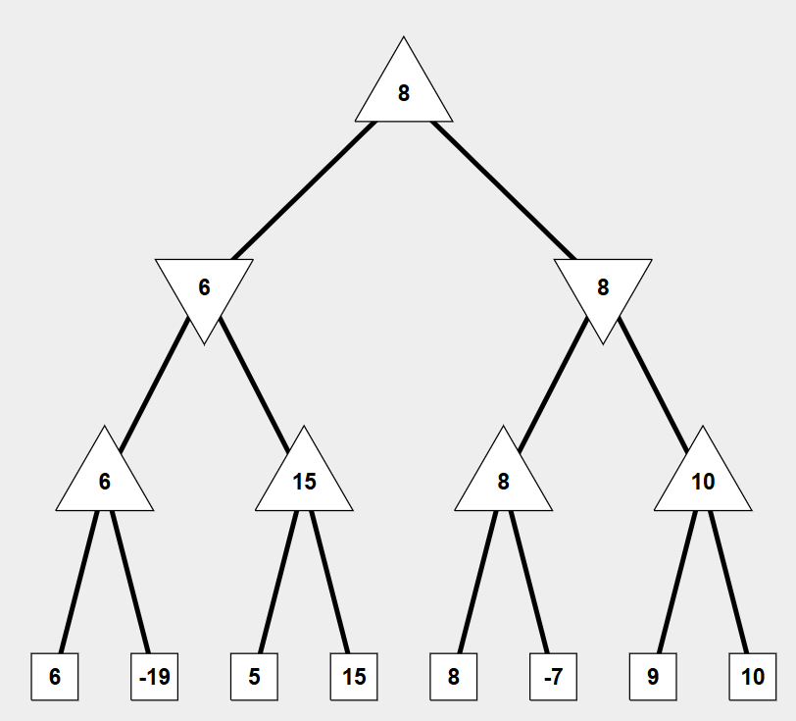
Minimax算法-概念过程

Slide 10
Minimax算法-实际过程
DFS

Slide 11
优化——alpha-beta剪枝

Slide 12
再看Minimax算法
根节点
不影响根节点的取值(但影响了父节点的取值)
7?
9?
不影响根节点的取值

Slide 13
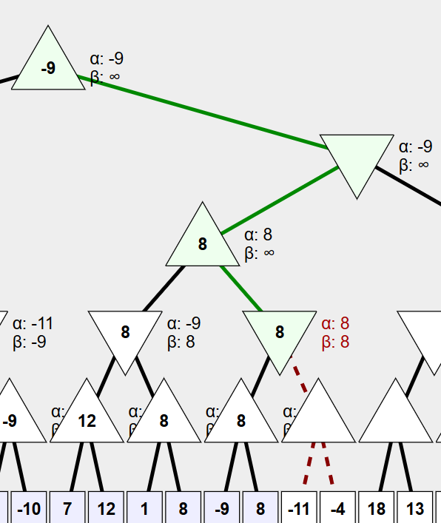
祖宗比较多的时候
维护α为根节点到这个节点之间(闭区间)，【最大化节点】的最大值
（下界）
维护β为根节点到这个结点之间(闭区间)，【最小化节点】的最小值
（上界）
当下界越过了上界，就可以剪枝了
现在遍历到的点
α = 8
β = 8

Slide 14
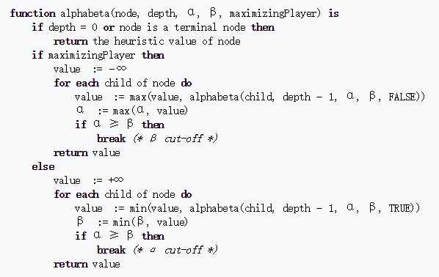
代码语言
Wiki上的伪代码 大白话版
●本质： 深度优先搜索
●初始化：将根节点的$α$赋为-∞，$β$赋为+∞
（用下界与上界的角度考虑就能明白了）
●对于一个节点的处理：
（传入α，β）
对于最大化节点，维护其阿尔法值
对于最小化节点，维护其贝塔值
●在完成一个子节点的搜索后，维护对应的α或β值
并对α与β的关系进行判断
如果α>=β，其他所有子节点不再考虑（剪掉）
这里我们整一个实际例子康一康

Slide 15
优化的实际效果

Slide 16
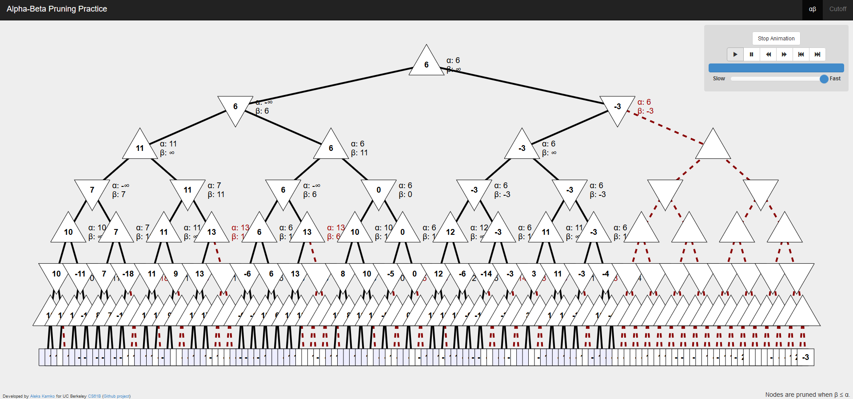

Slide 17
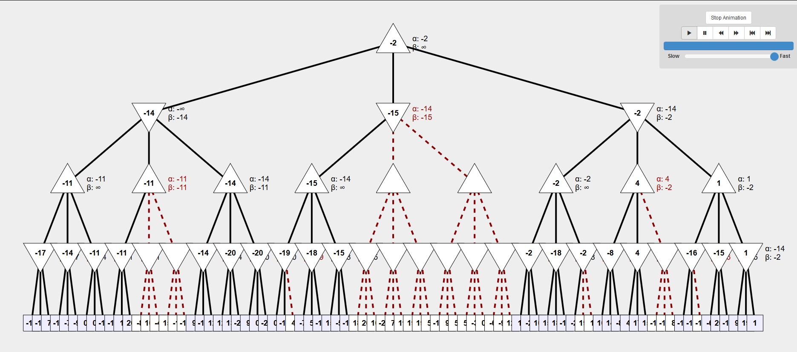

Slide 18
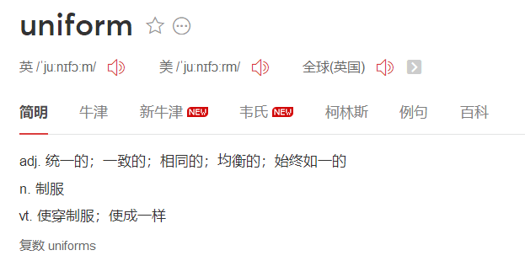
讨论的范畴
Uniform Game Tree
[1]每个节点的子节点数都相同
[2]每一条路高度都相同
突出一个
UNIFORM
我们设这棵树高度为h
每个节点的子节点数为d

Slide 19
不优化的情况

Slide 20
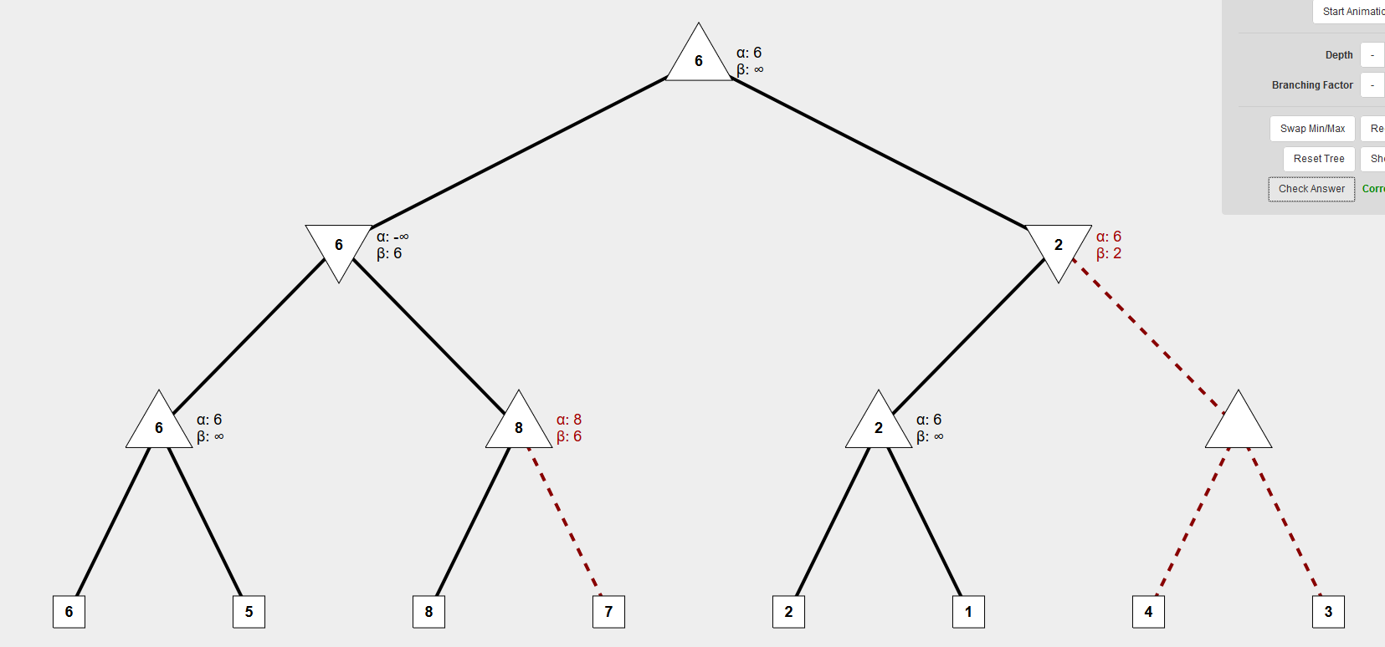
最理想的情况
每个节点的最
优子节点都是第
一个。
1 2
11 12 21 22
111 112 121 122 211 212 221 222

Slide 21
最理想的情况
定理一：
图中需要被遍历
的点必然满足：
所有偶数位都为1
或
所有奇数位都为1
1 2
11 12 21 22
111 112 121 122 211 212 221 222
另外，文中称这种点是critical的。
from An Analysis of Alpha-Beta Priming Page.13

Slide 22
最理想的情况
引理一：
这种点一共有：
1 2
11 12 21 22
111 112 121 122 211 212 221 222
from An Analysis of Alpha-Beta Priming Page.13

Slide 23
最理想的情况
渐近一下
1 2
11 12 21 22
111 112 121 122 211 212 221 222
from An Analysis of Alpha-Beta Priming Page.13

Slide 24
Reference
[1] 感谢马老师与魏老师的悉心教导
[2] 感谢UC.Berkeley的Aleks Kamko所写的图形化程序
http://inst.eecs.berkeley.edu/~cs61b/fa14/ta-materials/apps/ab_tree_practice/
[3] 感谢简短而清晰的wiki
https://en.wikipedia.org/wiki/Alpha%E2%80%93beta_pruning
[4] 感谢Knuth (AI, 1975) 的论文 An Analysis of Alpha-Beta Pruning （虽然看不太懂

Slide 25
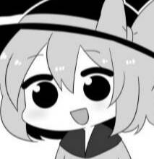
谢谢观赏！

